Slide 1

Конфигуратор интеграционных сервисов цифрового профиля ЕСИА (Гос.Услуги)
DP-CONFIG (DIGITAL-PROFILE-CONFIG)

Slide 2
Содержание:
Цель проекта;
Глоссарий;
Описание процесса;
Схема взаимодействия;
Используемые технологии;
Структура WEB-интерфейса;
Архитектура приложения;
Безопасность;
Планы на доработку.

Slide 3


Java- приложение с WEB-интерфейсом предназначенное для настраивания правил формирования json-запросов/ответов интеграционными сервисами.
Цель проекта:
Разработать WEB-приложение предоставляющее возможность управлять настройками влияющими на работу интеграционных сервисов проекта «Цифровой профиль» ЕСИА.
Приложение должно уменьшать время
администраторов и аналитиков на просмотр
и изменение данных в базе данных
используемой сервисами интеграции.

Slide 4
Глоссарий
ЕСИА - Федеральная государственная информационная система «Единая система идентификации и аутентификации в инфраструктуре, обеспечивающей информационно-технологическое взаимодействие информационных систем, используемых для предоставления государственных и муниципальных услуг в электронной форме»
Проект «Цифровой профиль» ЕСИА - совокупность цифровых записей о гражданине, содержащихся в информационных системах государственных органов и организаций. Инфраструктура Цифрового профиля построена на основе единой системы идентификации и аутентификации
Интеграционные сервисы проекта «Цифровой профиль» ЕСИА -
Группа сервисов предоставляющих интеграцию организации с ЕСИА в части получения документов клиента (Паспорт, права, справки из ведомств и т.д.).

Slide 5

Описание процесса
Разработанное приложение позволяет управлять описанным ниже процессом:
Каждый экземпляр интеграционного сервиса (Далее сервис), в своей конфигурации имеет наименование параметра по которому он получает из БД параметры для формирования запроса данных клиента у ЕСИА и формирования ответа на запрос к самому сервису.
1. Клиент/Оператор выполняет HTTP запрос к сервису в котором передает URL- параметр и значение.
2. Сервис, используя имя и значение параметра, отправляет SQL запросы в БД для получения данных формирования запроса документов клиента у ЕСИА и для формирования/фильтрации ответа на запрос Клиента/Оператора
3. Сервис формирует и отправляет запрос в ЕСИА
4. ЕСИА возвращает данные клиента
5. Сервис обрабатывает полученные данные и формирует
ответ, применяя фильтры полученные из БД
6. Клиент получает необходимые ему данные от сервиса

Slide 6
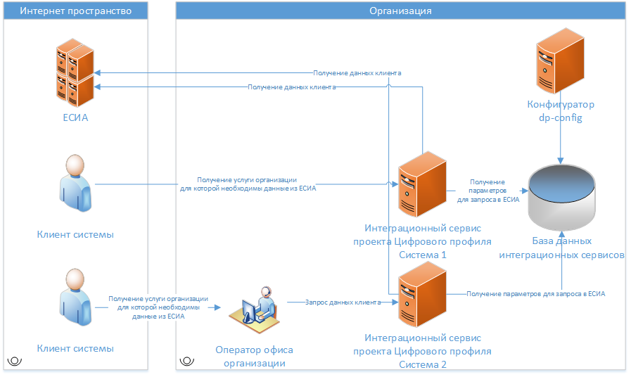
Схема взаимодействия

Slide 7











Используемые технологии
в разработанном приложении:

Slide 8
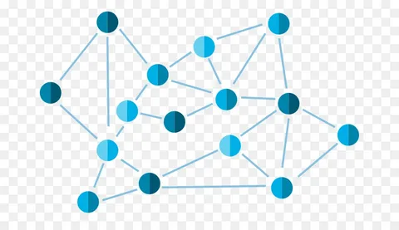
Структура WEB-интерфейса
Основные пункты меню:
Системы, Согласия, Справочники, Пользователи.
Системы:
Содержит таблицу со списком систем организации, которым необходимы данные из ЕСИА. Каждая запись таблицы содержит:
1. Таблицу с перечнем параметров и их значений настроенных в интеграционных сервисах.
Для каждой записи параметра устанавливается:
1.1. Согласие, которое будет запрашиваться у клиента ЕСИА;
1.2. Время действия(жизни) согласия;
1.3. Наименование организации отображаемое в личном кабинете клиента портала «Гос.Услуги»;
1.4. Список запрашиваемых документов;
1.5. Фильтр полей ответа сервиса.

Slide 9
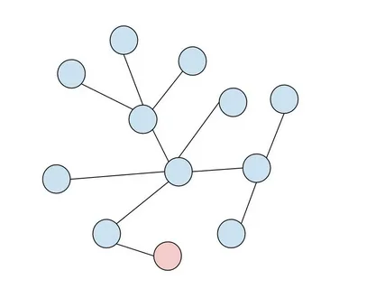
Структура WEB-интерфейса
Согласия:
Содержит таблицу со списком Cогласий запрашиваемых у клиента в ЕСИА. Каждая запись таблицы содержит:
1. Наименование организации отображаемое в личном кабинете клиента портала «Гос.Услуги»;
2. Цели — Перечень целей с которыми будут получены документы клиента;
3. Действия — Перечень действий, которые будут совершатся над полученными документами;
4. Время действия(жизни) согласия, после которого оно будет удаляться из ЕСИА и инициировать событие удаления полученных документов клиента в организации;
5. Области доступа (Scope) — набор мнемонических наименований по которым предоставляется доступ к соответствующим документам клиента ЕСИА.

Slide 10
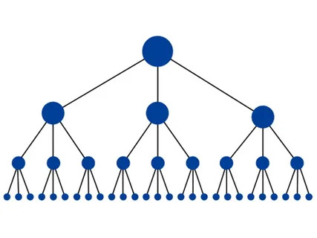
Структура WEB-интерфейса
Справочники:
1. Типы документов — Содержит мнемоническое наименование, обычное наименование документа и область доступа (Scope) по которому разрешен доступ к документу в ЕСИА.
2. Области доступа (Scope) — наименование и описание области доступа документа (какие виды/типы документов доступны по нему)
3. Цели — содержит цели с которыми запрашиваются документы клиента в ЕСИА
3. Действия — содержит действия которые будет совершать организация над полученными документами
Пользователи:
Содержит список пользователей, учетных записей и ролей пользователей, которые имеют доступ к интерфейсу.

Slide 11

Архитектура приложения
Сам проект реализован в архитектуре монолит. Приложение является частью системы ориентированной для интеграции с ЕСИА. Основная система имеет микросистемную архитектуру. В данной презентации не рассматривается.
В приложении реализован простой WEB-интерфейс на javascript, управляемый через JSON ответы от сервера.
В проекте, на каждую сущность, описанную в структуре WEB-интерфейса, реализованы сервисные класс занимающиеся формированием ответов для интерфейса. В них описывается отображаемый интерфейс при помощи сл. объектов:
Button - кнопка меню или кнопка действия;
Form - форма для отправки данных со страницы;
Field - поле для отображения или ввода информации;
Link - ссылка для кнопки в которой описан метод и url-адрес запроса;
Notification - отправляемое сообщение клиенту на страницу.
Данные для интерфейса запрашиваются, через классы
контроллеры и формируются через классы -репозитории.

Slide 12

Безопасность
В приложении реализована аутентификация и авторизация. Вход в систему доступен пользователям имеющим одну из ролей ADMIN, EDITOR, VISITOR.
Все пункты меню и управляющие кнопки защищены по URL-адресу, в зависимости от роли пользователя. Описана в классе SecurityConfiguration.
Пункт меню «Пользователи» фильтруется в JSON ответе через средства Spring ACL и описывается в таблицах ACL. Доступ к пункту имеет только пользователь с ролью ADMIN.
Роли ADMIN доступны все пункты меню и функции управляющих кнопок (добавление, чтение, редактирование, удаление);
Роль EDITOR имеет те же права, что и роль ADMIN, за исключением раздела и пункта меню «Пользователи»;
Роль VISITOR имеет право только на просмотр информации в приложении.

Slide 13

Планы на доработку
1. Добавить в приложение LDAP для аутентификации и авторизации сотрудников организации.
2. Расширить функциональность управления ролями и правами пользователей.
3. Добавить возможность просматривать полученные документы клиентов
4. Добавить возможность управлять списком документов находящихся в состоянии получения из ведомств.

Slide 14
Конец презентации.

